Slide 1
БЫК ЛАВРИК – СИМВОЛ 2021 ГОДА Мастер-класс
Педагог дополнительного образования
Бельдиева Лариса Владимировна
МБУДО ЦДТЭиТ им. Р.Р. Лейцингера
г. Пятигорск, Ставропольский край

Slide 2
В канун Нового Года мы как обычно готовим подарки близким людям и в первую очередь детям. Мы знакомимся с восточным гороскопом на предстоящий год.
2021-й – это второй год 12-летнего цикла царствования животных, которых Великий Будда одарил бессмертием и назначил каждому царствовать по одному году. Мы немного верим в сказку, развлекаемся и относимся к этому соответствующим образом.
Как мы уже знаем 2021 – год белого металлического Быка, и потому среди всех подарков в новогоднем сапожке непременно окажется символический Бычок-сувенир. Кто-то его купит в магазине, а кто-то как и мы смастерит нарядного Бычка. Бычка можно выполнить из различных материалов и в различных техниках.
Мы же выполним его из ткани, а попросту сошьем.

Slide 3
Данный мастер-класс предназначен для учащихся (10+) и их родителей, педагогов и всех, увлеченных творчеством.
Цели данного мастер-класса:
изготовление Быка Лаврика – символа 2021 года в качестве новогоднего сувенира;
воспитание творческой личности.
Задачи:
обретение навыков работы с различными тканями;
Воспитание аккуратности при выполнении творческой работы;
Развитие воображения, чувства формы и цвета;
Развитие творческих способностей, духовных качеств и эмоционального отношения к действительности.

Slide 4
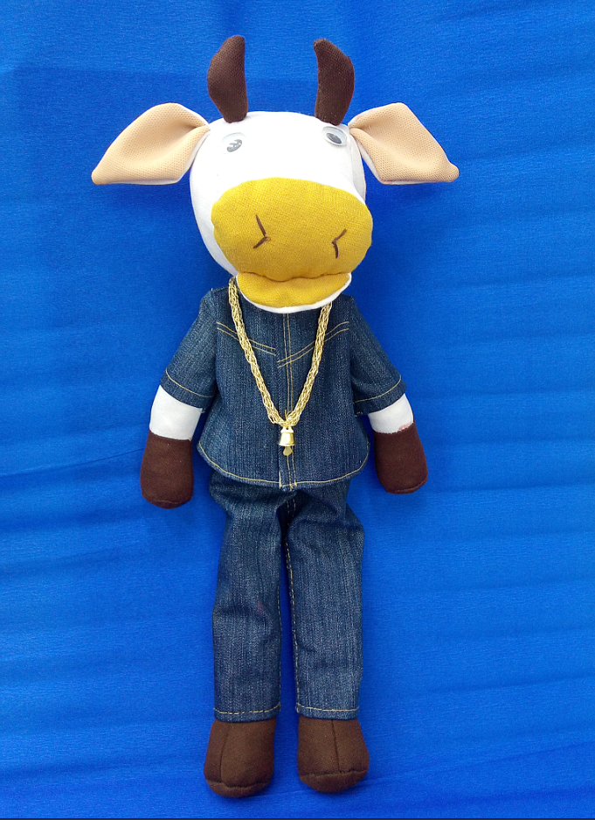
БЫК ЛАВРИК – СИМВОЛ 2021 ГОДА

Slide 5
МАТЕРИАЛЫ ДЛЯ РАБОТЫ:
Эластичная ткань разных цветов (отходы);
Деним синего цвета (старые джинсы);
Ажурный золотистый шнурок;
Золотистый колокольчик;
Декоративные глазки среднего размера;
Холлофайбер для набивки частей быка;
Нитки для шитья;
Иголка для шитья;
Клей «Момент-кристалл;
Ножницы для раскроя;
Отрезок бельевой резинки;

Slide 6
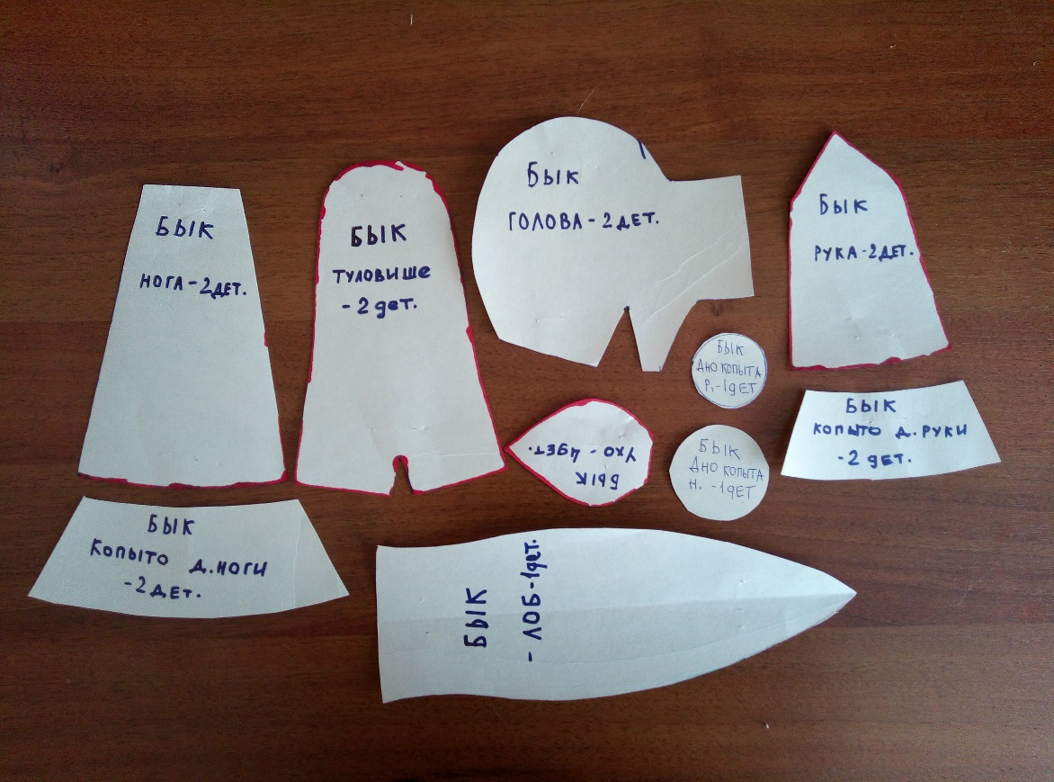
ПРИСТУПАЕМ К ВЫПОЛНЕНИЮ РАБОТЫ:
Для начала подготовим лекала выкройки Быка Лаврика.

Slide 7
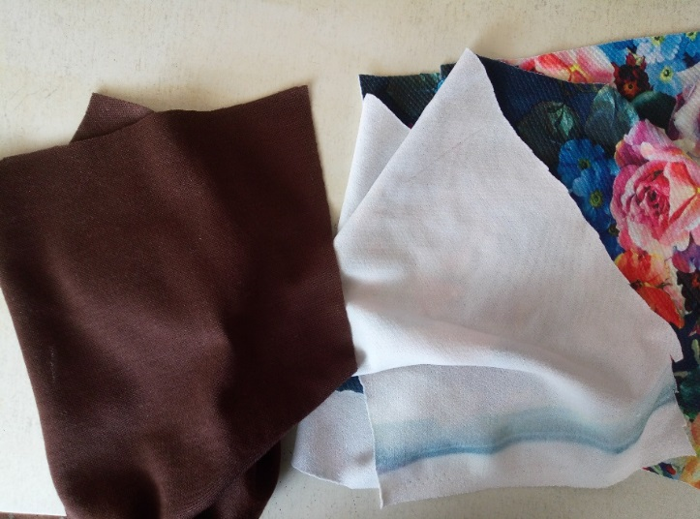
Для пошива Лаврика желательно использовать ткань белого цвета, но таковой под рукой не оказалось, поэтому используем цветную ткань с белой изнаночной стороной и сделаем ее лицевой. Для внутренней стороны ушей, передней части мордочки и внутренней стороны нижней губы используем ткань бежевого цвета. Копыта – из ткани коричневого цвета. Цвет ткани – выбор мастера.
Быка Лаврика мы очеловечим и выполним в виде куклы.

Slide 8
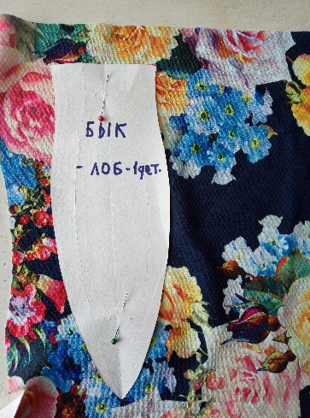
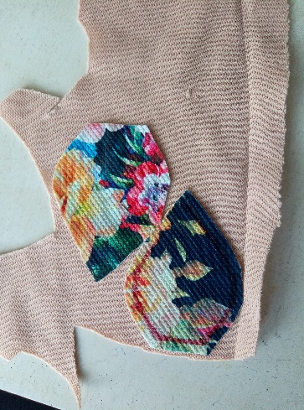
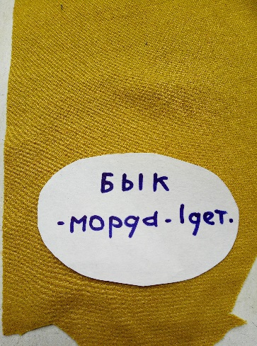
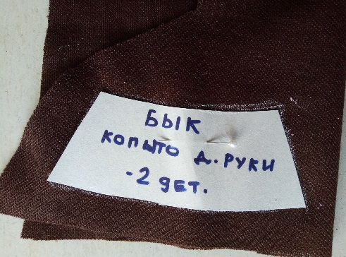
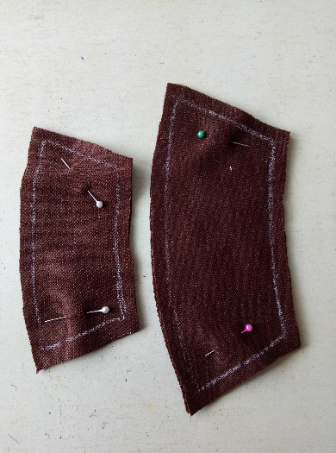
Этап 1
Выкраиваем детали Быка Лаврика с помощью имеющихся лекал. Не забываем, что разноцветная сторона у нас – изнанка.

Slide 9
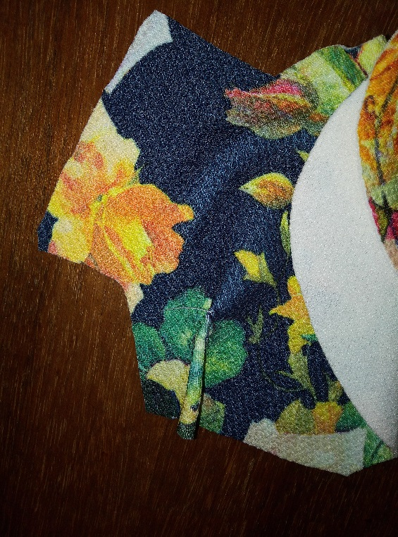
Этап 2
На деталях головы прошиваем вытачки. Сшиваем детали ушей, выворачиваем.
Все детали сшиваем швом «за иголку».

Slide 10
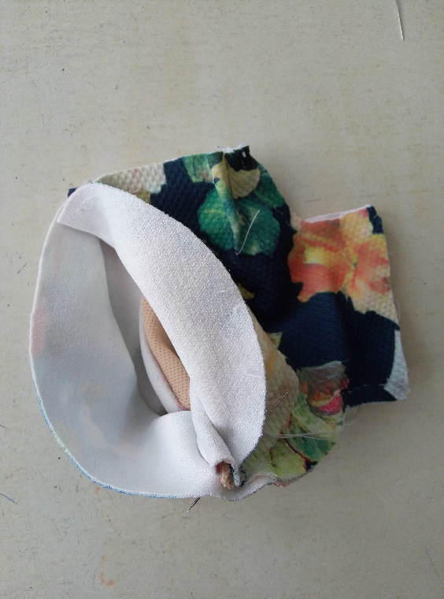
Этап 3
Сшиваем детали головы с деталью лба, одновременно вшивая уши на нужное место.

Slide 11
Этап 4
Вшиваем в голову морду и выворачиваем на лицевую сторону. Наполняем голову холлофайбером.

Slide 12
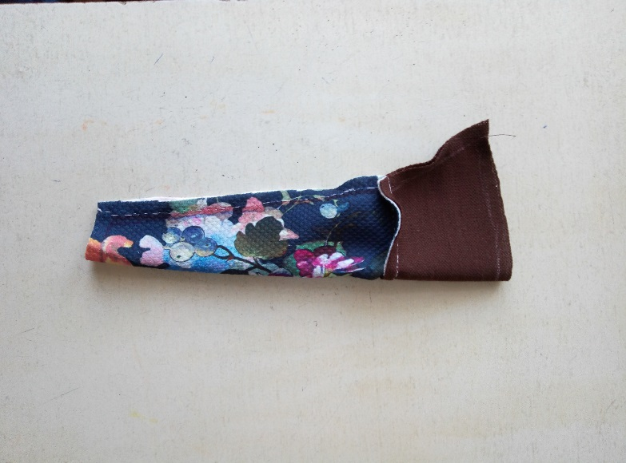
Этап 5
Сшиваем детали ног и рук с деталями копыт. Сгибаем пополам и прошиваем вдоль

Slide 13
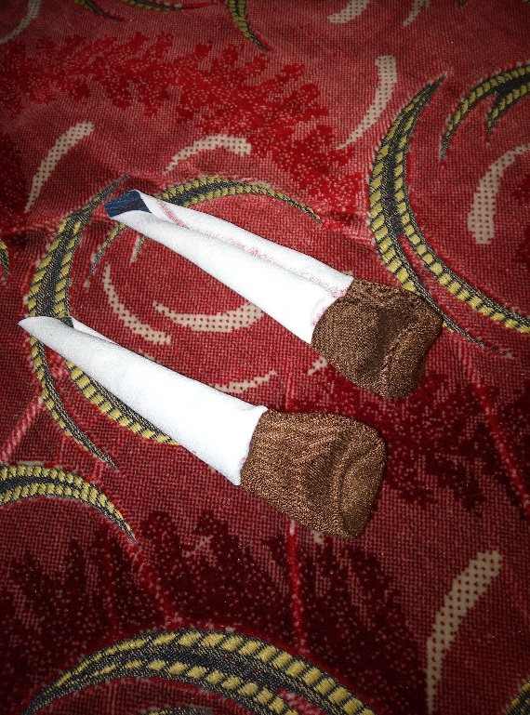
Этап 6
Вшиваем в ноги круглые основания копыт Выворачиваем ноги на лицевую сторону.

Slide 14
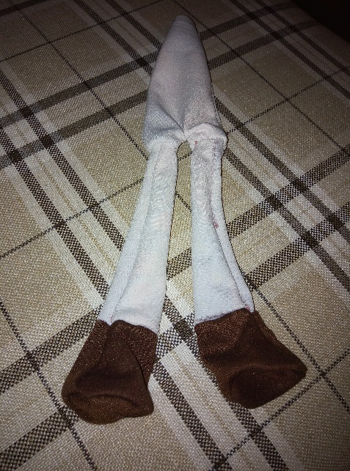
Этап 7
Сшиваем боковые участки туловища и середину нижней части. В отверстия для ног вшиваем ноги. Выворачиваем на лицевую сторону и наполняем холлофайбером.

Slide 15
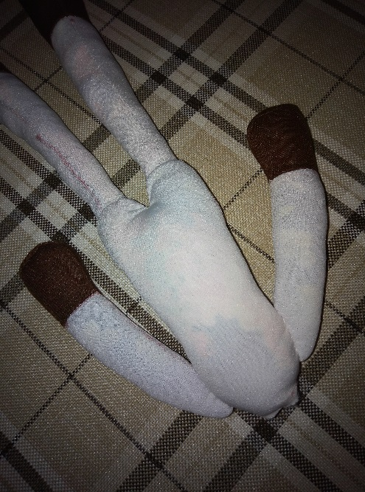
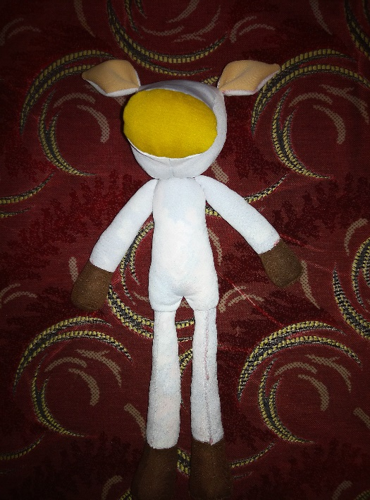
Этап 8
Наполняем руки холлофайбером и пришиваем к туловищу. Пришиваем голову.

Slide 16
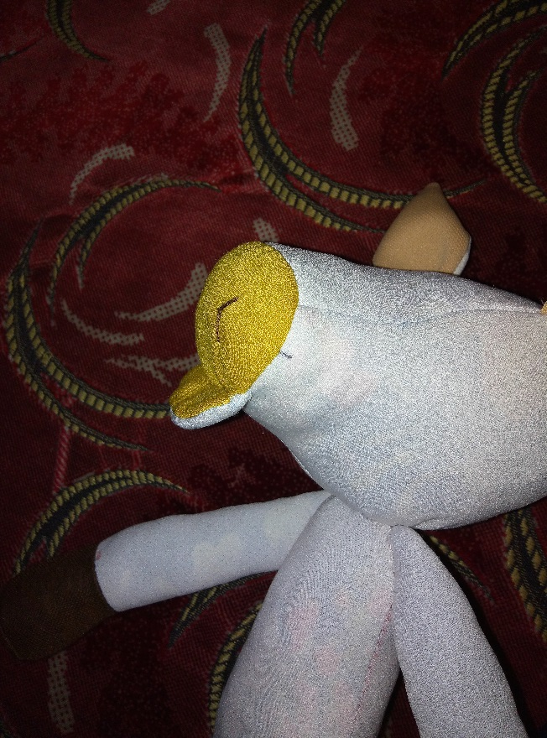
Этап 9
Теперь нижняя губа. Выкраиваем из двух половинок: наружная – белая, внутренняя – бежевая. Сшиваем по выпуклой стороне, выворачиваем и пришиваем к голове потайным швом.

Slide 17
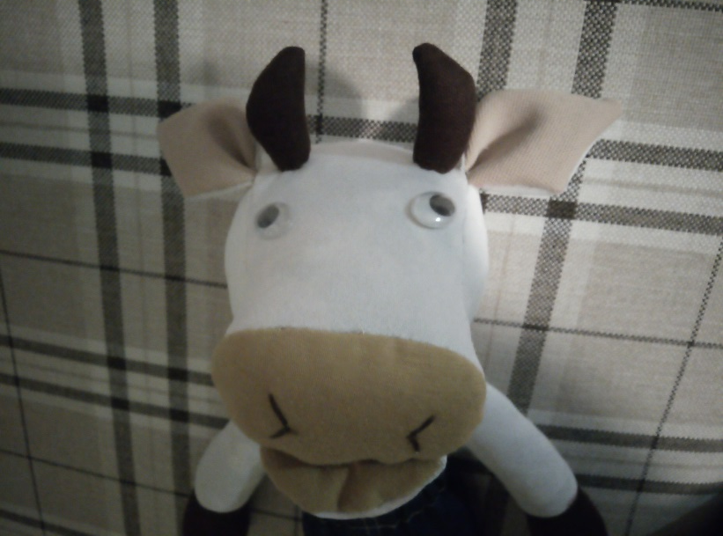
Этап 10
Выкраиваем рожки из коричневой ткани, сшиваем, выворачиваем на лицевую сторону, наполняем холлофайбером и пришиваем к голове. Вышиваем ноздри, приклеиваем декоративные глазки клеем «Момент».

Slide 18
Этап 11
Пора подумать о гардеробе Лаврика. Снимаем мерки по правилам и заготавливаем лекала выкройки джинсов и курточки.

Slide 19
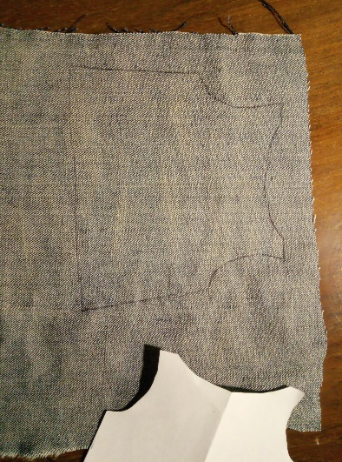
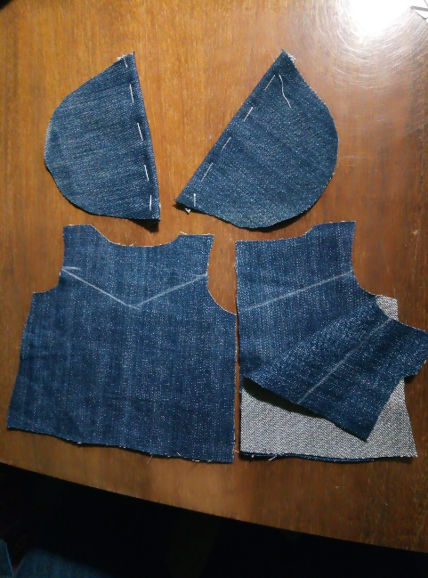
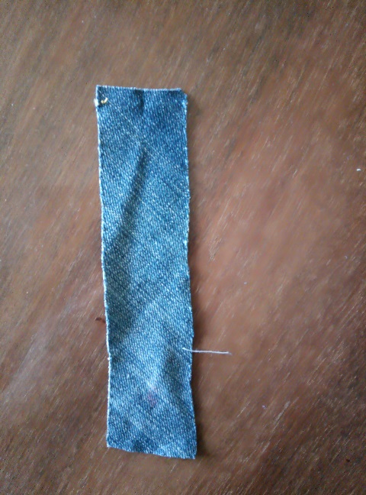
Этап 12
Выкраиваем из денима, джинсы и курточку, сшиваем по правилам швом «за иголку».
Воротник стойка

Slide 20
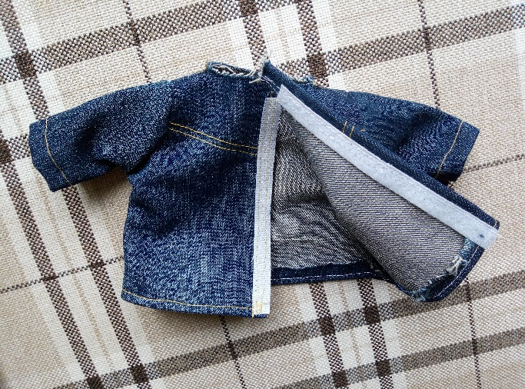
Этап 13
Сшиваем детали джинсов. Низ и верх подворачиваем и делаем отстрочку (лучше на швейной машинке). В подворот сверху вставляем резинку. Сшиваем детали курточки, рукава и низ подворачиваем с отстрочкой. На правую и левую стороны курточки пришиваем полоски липкой ленты для застежки. К горловине курточки пришиваем воротник стойку.

Slide 21
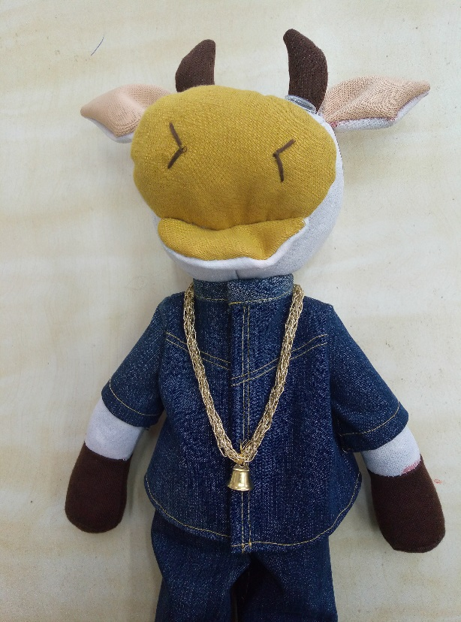
Этап 14
К золотистому ажурному шнурку пришиваем золотистый колокольчик, на концах шнурка пуговица и петля. Колокольчик надеваем на шею Лаврика.

Slide 22
ДОБРО ПОЖАЛОВАТЬ В 2021 ГОД

